Slide 1
67-я студенческая научная конференция ЮУрГУ
Реализация теста Graph500 для параллельной СУБД PargreSQL
Сафонов А. Ю. группа ВМИ-456
Научный руководитель:
кандидат физ.-мат. наук Цымблер М. Л.

Slide 2
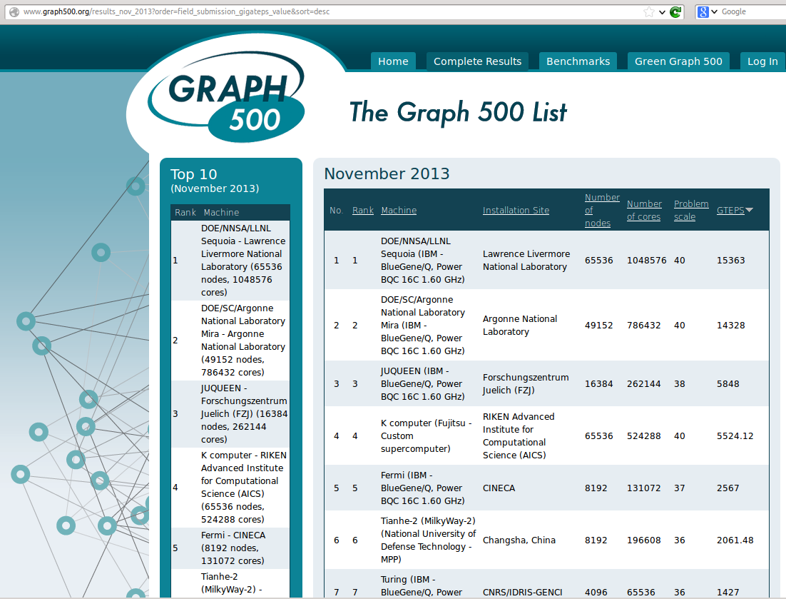

Slide 3
Цель и задачи исследования
Цель
Оценка эффективности параллельной СУБД PargreSQL на задачах интенсивной обработки данных с помощью сравнительного теста Graph500
Задачи
Изучить архитектуру параллельной СУБД PargreSQL и спецификацию теста Graph500
Разработать схему базы данных для хранения графа и промежуточных данных в соответствии со спецификацией теста Graph500
Выполнить проектирование и разработку алгоритмов на языке SQL, реализующих тест Graph500 для параллельной СУБД PargreSQL
Провести вычислительные эксперименты на суперкомпьютере “Торнадо ЮурГУ”, исследующие эффективность параллельной СУБД PargreSQL на тесте Graph500

Slide 4
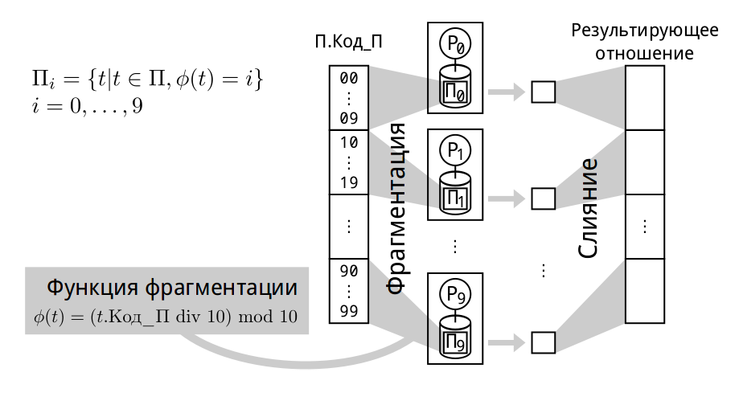
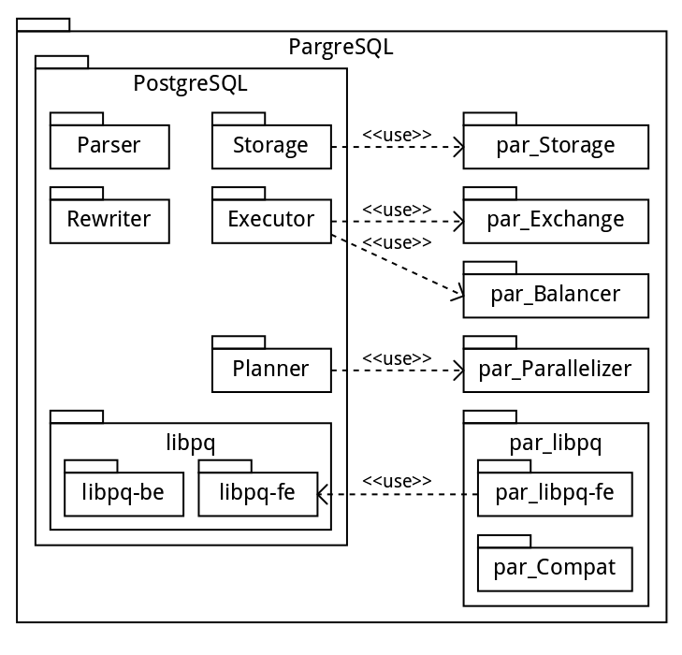
Параллельная СУБД PargreSQL
Фрагментный паралеллизм
Архитектура PargreSQL

Slide 5
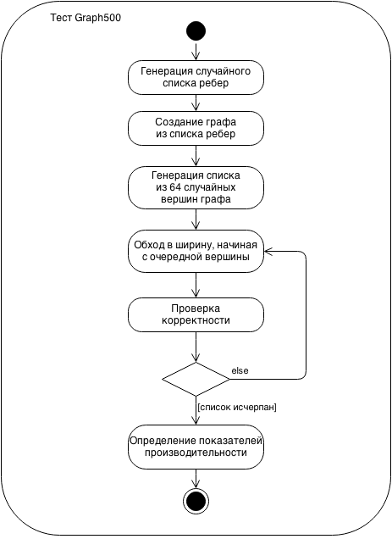
Тест Graph500

Slide 6
Тест Graph500
Начальная вершина | Конечная вершина
0 | 1
2 | 0
1 | 2
3 | 1
4 | 2
4 | 1
2 | 5
3 | 2
Класс задачи | Количество вершин | Количество ребер | Память
Игрушечный (уровень 10) | 2²⁶ | 2³⁰ | 17 ГБ
Минимальный (уровень 11) | 2²⁹ | 2³³ | 137 ГБ
Маленький (уровень 12) | 2³² | 2³⁶ | 1 ТБ
Средний (уровень 13) | 2³⁶ | 2⁴⁰ | 17 ТБ
Большой (уровень 14) | 2³⁹ | 2⁴³ | 140 ТБ
Огромный (уровень 15) | 2⁴² | 2⁴⁶ | 1 ПБ

Slide 7
Тест Graph500
0
1
2
3
4
5

Slide 8
Тест Graph500
0
1
2
3
4
5

Slide 9
Тест Graph500
0
1
2
3
4
5

Slide 10
Тест Graph500
0
1
2
3
4
5

Slide 11
Тест Graph500
Производительность:
412 GTEPS

Slide 12
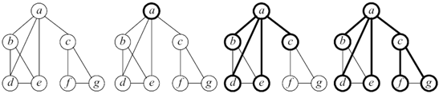
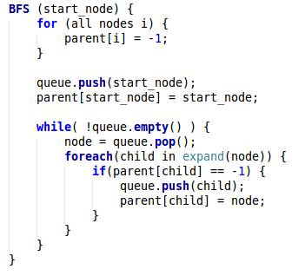
Обход в ширину

Slide 13
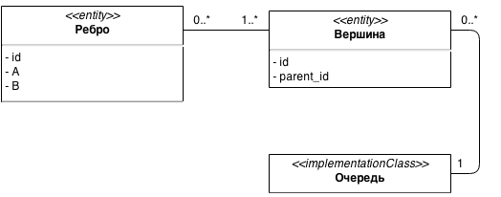
Схема данных

Slide 14
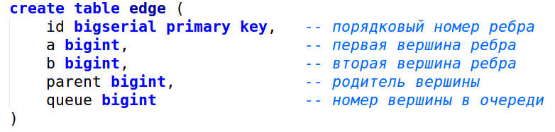
Таблица хранения
Функция фрагментации = id % [Количество узлов]

Slide 15
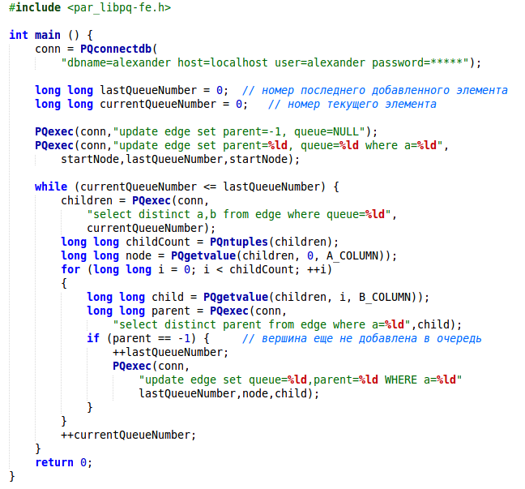
Реализация поиска в ширину с использованием API PargreSQL

Slide 16
Проверка корректности
Для каждого ключа поиска после завершения обхода графа в ширину нужно проверить, что соблюдены условия:
Полученное BFS-дерево является деревом и не содержит циклов.
Каждое ребро BFS-дерева соединяет вершины, чей уровень при обходе в ширину различается ровно на 1.
Каждое ребро из входного списка ребер соединяет вершины, уровень которых в BFS-дереве различается не более чем на единицу или же обе эти вершины не включены в BFS-дерево.
BFS-дерево связывает все вершины данной компоненты связности.
Каждая вершина и ее родитель соединены ребром в исходном графе.

Slide 17
Оценка производительности
TEPS (traversed edges per second) — количество пройденных ребер за секунду:
TEPS = m / time_{K2}
m — количество ребер в итоговом BFS-дереве
time_{K2} — время работы алгоритма обхода в ширину

Slide 18
Текущие результаты
Изучена архитектура параллельной СУБД PargreSQL и спецификация теста Graph500
Разработана схема базы данных для хранения графа и промежуточных данных в соответствии со спецификацией теста Graph500
Выполнено проектирование и разработка алгоритмов на языке SQL, реализующих тест Graph500 для параллельной СУБД PargreSQL

Slide 19
Таблица Node
Хранит записи о вершинах графа:
  Поле ID – уникальный идентификатор вершины
  Поле PARENT – родительская вершина (благодаря которой вершина была добавлена в очередь) – ссылка на Node.ID
  Поле VISITED – была ли вершина просмотрена ранее
Первичный ключ (QUEUE)

Slide 20
Таблица Edge
Хранит записи о дугах графа:
  Поле A_ID – начальная вершина – ссылка на Node.ID
  Поле B_ID – конечная вершина – ссылка на Node.ID
Так как граф ненаправленный, для любых двух вершин A и B верно следующее:
  Если таблица Edge содержит дугу (A,B), то она одержит также дугу (B,A).
Первичный ключ (A_ID,B_ID)

Slide 21
Таблица Queue
Хранит записи о состоянии очереди:
  Поле NODE_ID – вершина в очереди – ссылка на Node.ID
  Поле QUEUE – номер вершины в очереди
Первичный ключ (QUEUE)

Slide 22
Денормализация
Так как размер графа в тесте достаточно большой (от 2^26 до 2^42 вершин и от 2^30 до 2^46 ребер), соединение таблиц на каждом шаге алгоритма BFS будет занимать неоправданно большое время.
В связи с этим предлагается объединить все таблицы в одну таблицу Graph.

Slide 23
Денормализация (таблица Graph)
  Поле A_ID – начальная вершина
  Поле B_ID – конечная вершина
  Поле PARENT – родительская вершина (благодаря которой вершина была добавлена в очередь) – ссылка на Graph.A_ID
  Поле VISITED – была ли вершина просмотрена ранее
  Поле QUEUE – номер вершины в очереди

Slide 24
Денормализация (таблица Graph)
  Поле A_ID – начальная вершина
  Поле B_ID – конечная вершина
  Поле PARENT – родительская вершина (благодаря которой вершина была добавлена в очередь) – ссылка на Graph.A_ID
  Поле VISITED – была ли вершина просмотрена ранее
  Поле QUEUE – номер вершины в очереди

Slide 25
Денормализация (заключение)
Таким образом, количество записей в таблице не будет превышать количество записей в таблице Edge, хотя каждая запись кроме атрибутов A_ID и B_ID будет иметь 3 дополнительных атрибута VISITED, QUEUE и PARENT, которые будут совпадать для всех записей с одинаковым значением атрибута A_ID.
Первичный ключ (A_ID,B_ID)

